Slide 1
UNIVERSIDAD TECNOLÓGICA DEL PERÚ · INGENIERÍA DE SOFTWARE
Coral Shop
Plataforma de comercio electrónico para
la venta de ropa juvenil personalizable
Proyecto Final · Diagnóstico, diseño de la solución y plan de implementación
CURSO
DOCENTE
AÑO
Desarrollo Web Integrado
Ronald Fernando Medina Cabrera
2026
GRUPO 1
Choquehuanca Marrufo, Liam Lennon · Damián Valdivia, Diego Aarón · Loayza Gerónimo, Juan Franco · Villanueva Montalvo, Apolo Chris · Campos Sulca, Jian Pier

Slide 2
AGENDA
Lo que vamos a recorrer
1
2
3
Diagnóstico del negocio
Problemática y objetivos
Características de la tienda
Empresa, Canvas, PESTEL, FODA e Ishikawa
La causa raíz y las metas medibles
Los 20 módulos y 49 requerimientos
4
5
Arquitectura
Modelo de datos
Cliente-servidor en tres capas sobre Tomcat
28 tablas, relaciones y campos
Exposición del Proyecto Final · Semana 18
2 / 28

Slide 3
1 · EL NEGOCIO
Coral Shop S.A.C.
MISIÓN
INDUSTRIA Y TAMAÑO
Vestir la identidad de los jóvenes peruanos con ropa urbana que pueden personalizar a su gusto, con precios accesibles y producción local responsable.
SECTOR
Comercio al por menor de
prendas de vestir (CIIU 4771)
VISIÓN
Ser en 2030 la primera marca peruana de ropa juvenil personalizable en línea: diseñar tu prenda en minutos y recibirla en 72 horas.
TAMAÑO
Pequeña empresa
COLABORADORES
5
QUÉ VENDE
PEDIDOS AL MES
▪ Catálogo propio: polos, poleras con capucha, gorras y tote bags.
▪ Estampado personalizado: el cliente elige zona, técnica y tamaño, y sube su propia imagen o texto.
▪ Pedidos por volumen: polos de promoción, de facultad, de equipos deportivos y de colectivos, desde una unidad y sin mínimos.
▪ Hoy todo pasa por chat: Instagram y WhatsApp para vender, y hojas de cálculo locales para el inventario.
120 a 250 según temporada
TICKET PROMEDIO
S/ 78 · S/ 112 si es personalizado
3 / 28

Slide 4
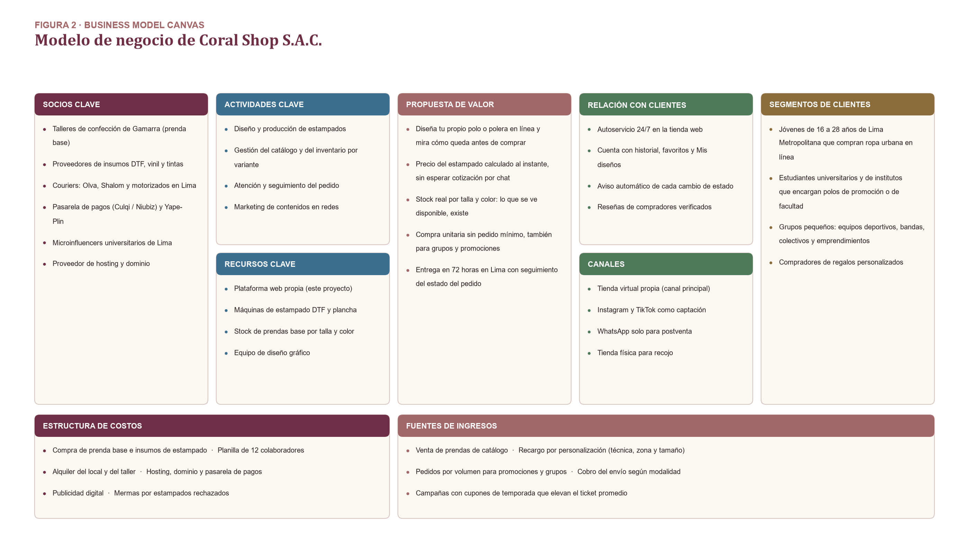
1 · MODELO DE NEGOCIO
La propuesta de valor completa depende de que el cliente pueda diseñar y ver su prenda antes de comprar: por eso hace falta una plataforma propia.
4 / 28

Slide 5
1 · ENTORNO
Análisis PESTEL articulado al proyecto
POLÍTICO
ECONÓMICO
Fiscalización de INDECOPI sobre información al consumidor
Tipo de cambio volátil encarece los insumos importados
→ Obliga a publicar políticas y habilitar reclamos
→ Los costos de estampado son configurables en base de datos
SOCIAL
TECNOLÓGICO
El joven valora la autoexpresión y confía en las reseñas
Estampado DTF accesible para tiradas cortas y Java EE maduro
→ Origina el personalizador (M03) y las reseñas verificadas (M09)
→ Hace viable producir desde una unidad; sustenta Tomcat y Docker
ECOLÓGICO
LEGAL
Presión por reducir el desperdicio textil
Ley 29733 de Protección de Datos Personales
→ Producir bajo demanda evita el sobrestock
→ Exige BCrypt, consentimiento y bitácora de auditoría
5 / 28

Slide 6
1 · DIAGNÓSTICO INTERNO Y EXTERNO
Matriz FODA y estrategias cruzadas
FORTALEZAS
OPORTUNIDADES
▪ Taller propio de estampado DTF y vinil
▪ Comunidad de 4 mil seguidores
▪ Produce desde una unidad, sin mínimos
▪ Equipo joven que conoce a su público
▪ Crece el comercio electrónico de moda
▪ Demanda de polos de promoción y facultad
▪ Nadie local ofrece personalización en línea
▪ Yape y Plin masificados entre los jóvenes
DEBILIDADES
AMENAZAS
▪ No existe canal de venta digital propio
▪ Inventario en hojas de cálculo
▪ Cotización del estampado manual
▪ Sin indicadores ni registro de ventas perdidas
▪ Marketplaces con mejor logística
▪ Importación de ropa a bajo costo
▪ Estacionalidad muy marcada
▪ El tipo de cambio encarece los insumos
LA LECTURA CRUZADA
D1 (no hay canal digital propio) condiciona a todas las demás: sin plataforma no se puede aprovechar la comunidad, ni automatizar la cotización, ni medir nada. El proyecto ataca esa causa raíz.
6 / 28

Slide 7
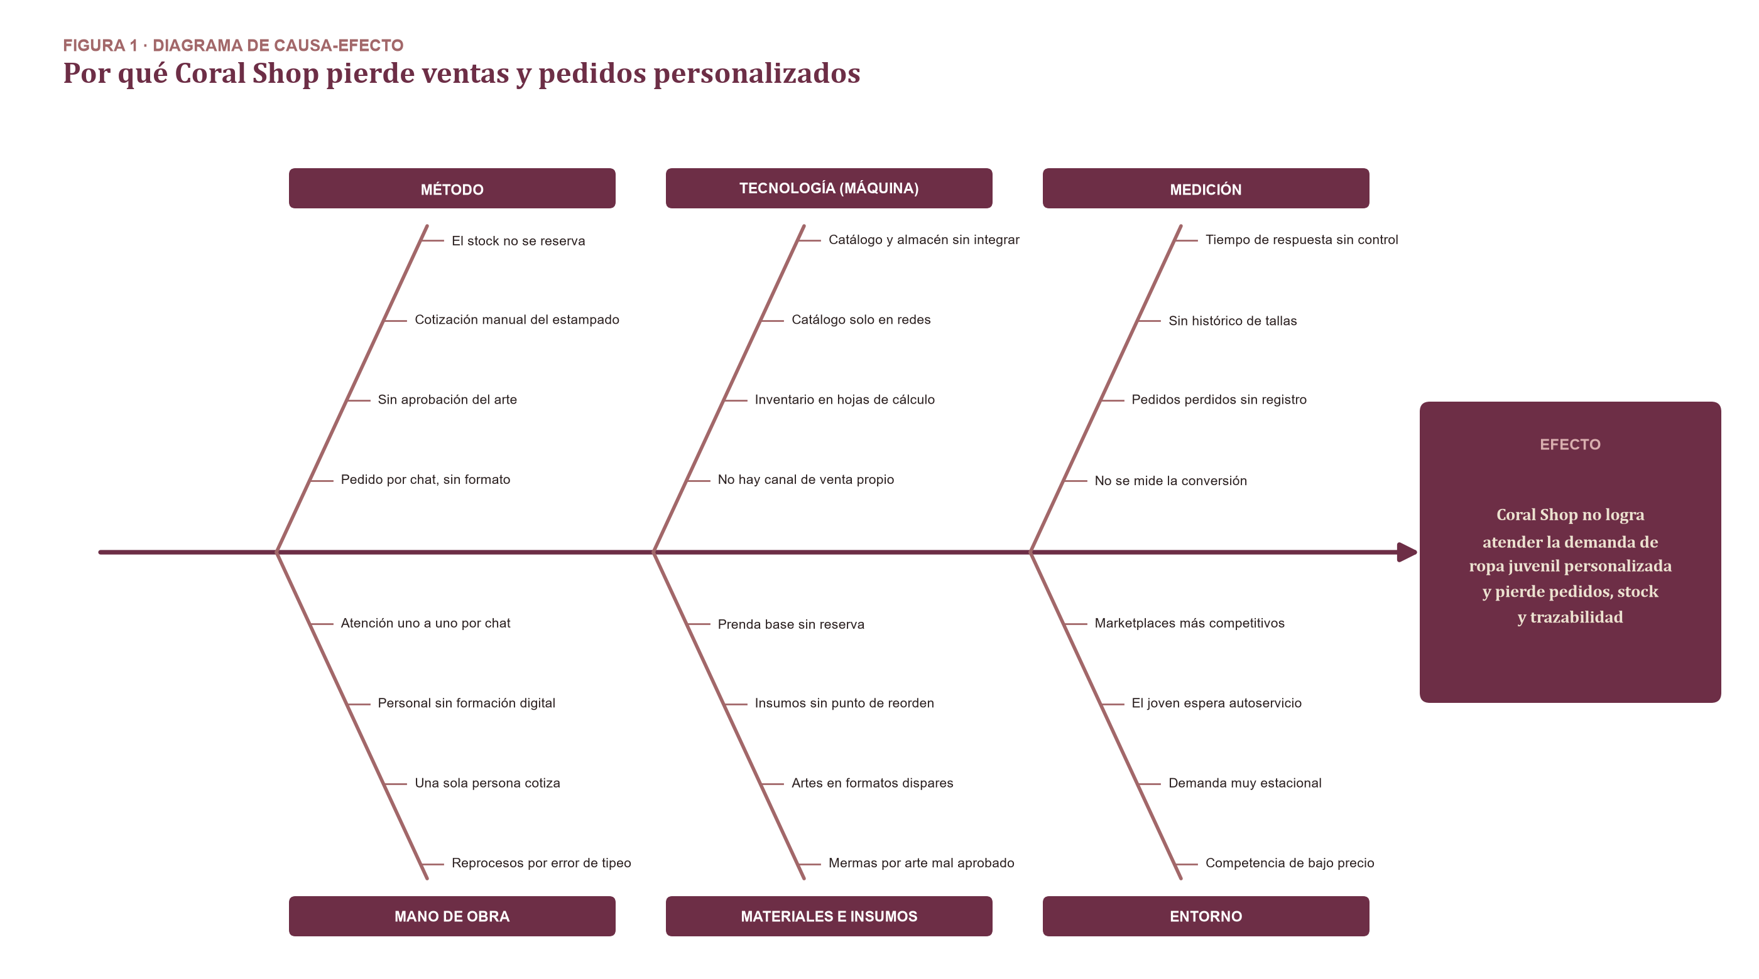
2 · LA CAUSA RAÍZ
7 / 28

Slide 8
2 · PROBLEMÁTICA CENTRAL
Qué le está costando al negocio
Coral Shop no cuenta con un canal de venta digital propio ni con un sistema que integre catálogo, inventario por talla y color y pedidos personalizados. Todo pasa por chats de Instagram y WhatsApp y por hojas de cálculo locales.
12 %
6 h
3 de 10
0
de los pedidos se cancela
por sobreventa de tallas
en promedio para cotizar
un estampado por chat
consultas de personalización
se enfrían antes de responder
indicadores de venta,
conversión o rotación
CÓMO SE MANIFIESTA
▪ Pedidos por chat sin formato: errores de tipeo en talla, color y dirección, y reprocesos en el taller.
▪ El catálogo publicado no coincide con la existencia real: cada persona lleva su propia hoja de cálculo.
▪ Atención de 9 a 19 horas: se pierde la venta de la noche y del fin de semana, que es cuando compra el público joven.
8 / 28

Slide 9
2 · HACIA DÓNDE VAMOS
Objetivo general y objetivos específicos
OBJETIVO GENERAL
Diseñar e implementar una plataforma web que permita al cliente comprar y personalizar prendas en línea, y a la empresa gestionar catálogo, inventario por variante y el ciclo completo del pedido.
OE-1
OE-2
OE-3
Tienda virtual operativa
Personalizador automático
Inventario por variante
Meta: 80 % de pedidos por la web al 3.er mes
Meta: De 6 horas a menos de 1 minuto
Meta: Cancelaciones por stock: de 12 % a < 2 %
OE-4
OE-5
Tablero e informes
Seguridad y trazabilidad
Meta: 8 indicadores actualizados al día
Meta: 100 % de acciones en bitácora
9 / 28

Slide 10
3 · LA PROPUESTA
Qué vamos a construir
FRONTEND
coral_shop
BACKEND
coral_shop_backend
Aplicación de página única en React 19 + Vite. Catálogo, ficha de producto, personalizador de estampado, carrito, checkout y panel administrativo.
Aplicación Java sobre Apache Tomcat. API REST en tres capas: Servlets como controlador, servicios con las reglas y DAO sobre JDBC. PostgreSQL de 28 tablas.
LAS DOS DECISIONES QUE LA HACEN DISTINTA
El stock vive en la variante
El personalizador en línea
Un polo negro talla M y uno negro talla L son existencias independientes, cada una con su SKU y su stock. Es lo que corta de raíz el 12 % de cancelaciones por sobreventa.
El cliente compone su arte, lo ve sobre la prenda y conoce el precio final sin esperar a nadie. Ese diseño viaja al taller convertido en una orden de producción trazable.
10 / 28

Slide 11
3 · ALCANCE
Qué entra y qué no en esta solución
INCLUIDO
FUERA DE ESTA VERSIÓN
▪ Tienda pública con catálogo, búsqueda, filtros y stock real por variante
▪ Personalizador con vista previa, carga de arte y recargo automático
▪ Carrito de invitado y de usuario, favoritos y cupones
▪ Checkout con direcciones, modalidades de entrega y confirmación
▪ Cuenta: registro, JWT, perfil, historial y Mis diseños
▪ Backoffice: tablero, CRUD de catálogo, inventario con kardex y pedidos
▪ Aprobación del arte y máquina de estados del pedido
▪ Usuarios y roles, cupones, envíos, reportes y auditoría
▪ Pasarela de pagos real (el pago se simula y se registra)
▪ Envío automático de correos (los avisos van a la bandeja del sistema)
▪ Facturación electrónica ante SUNAT
▪ Rastreo satelital del paquete (sí se registra el número de guía)
▪ Inicio de sesión con redes sociales
▪ Módulo contable y de planillas
▪ Editor gráfico avanzado con capas y filtros
11 / 28

Slide 12
3 · FUNCIONALIDADES
Lo que puede hacer el cliente
M01-M02
Explorar y elegir
M03
Personalizar
▪ Catálogo con búsqueda, filtros por categoría, talla, color y precio
▪ Orden por relevancia, precio, novedad o valoración
▪ Ficha con galería, guía de tallas y stock real de cada variante
▪ Las combinaciones agotadas se muestran deshabilitadas
▪ Hasta cuatro productos relacionados de la misma categoría
▪ Elegir zona (pecho, espalda, manga), técnica (DTF, serigrafía, vinil, bordado) y tamaño (A5, A4, A3)
▪ Subir una imagen o escribir un texto con tipografía y color
▪ Vista previa del estampado sobre la prenda elegida
▪ Recargo calculado al instante y guardado en Mis diseños
▪ Solo PNG o JPG de hasta 5 MB: el resto se rechaza indicando el motivo
M04-M07
Comprar
M08-M10
Seguir y opinar
▪ Carrito de invitado que se fusiona con la cuenta al iniciar sesión
▪ Favoritos, cupones de descuento y cálculo del envío
▪ Checkout con libreta de direcciones y pago simulado
▪ Código de pedido CS-2026-000123 al confirmar
▪ Si una talla se agotó mientras compraba, el pedido no se crea y el carrito queda intacto
▪ Estado del pedido con su línea de tiempo completa
▪ Notificación en la bandeja ante cada cambio de estado
▪ Reseña solo si compró el producto y ya lo recibió
▪ Perfil, direcciones, historial y diseños guardados
▪ Recuperación de contraseña con token de un solo uso
13 / 28

Slide 13
3 · FUNCIONALIDADES
Lo que puede hacer la tienda
M11
M12-M13
M14
Tablero
Catálogo y maestros
Inventario
▪ Ventas del día y del mes
▪ Pedidos por estado
▪ Top de productos vendidos
▪ Alertas de stock crítico
▪ CRUD de categorías jerárquicas
▪ Productos con varias imágenes
▪ Variantes con SKU generado
▪ Tallas, colores, técnicas y zonas
▪ Ajustes de stock con motivo
▪ Alertas de stock mínimo
▪ Reserva y liberación por pedido
M15
M16-M18
M19-M20
Pedidos
Gobierno
Reportes y auditoría
▪ Bandeja filtrable por estado
▪ Cambio de estado validado
▪ Aprobación del arte del cliente
▪ Historial con responsable
▪ Usuarios, roles y permisos
▪ Campañas de cupones
▪ Modalidades y costos de envío
▪ Baja lógica, nunca borrado
▪ Ventas por periodo y categoría
▪ Productos más vendidos
▪ Exportación a CSV
▪ Bitácora de toda acción admin
14 / 28

Slide 14
4 · STACK
Tecnologías y su sustento en las clases del curso
FRONTEND
BACKEND · JAVA EE DEL CURSO
DATOS Y CALIDAD
▪ React 19 + Vite
▪ Tailwind CSS
▪ React Router
▪ Context API
▪ Fetch sobre /api/v1
▪ Desplegado en Netlify
Java 17 + JVM
▪ PostgreSQL 16
▪ HikariCP (pool)
▪ Gson (JSON)
▪ JWT + BCrypt
▪ Maven (WAR)
▪ Postman y Swagger
▪ Git y GitHub
S01 · Arquitectura Java
Jakarta Servlets (controlador)
S01 · Servlet = Controlador
JavaBeans (modelo)
S01 · Bean = Modelo
Apache Tomcat 10 (web container)
S03 · Web Server vs Container
Decisión del equipo: una SPA evita recargar la página en cada filtro del catálogo y es lo que hace posible un personalizador de estampado fluido.
JDBC: PreparedStatement y ResultSet
S03 · JDBC
HttpSession y JSESSIONID
Clase 4 · Session scope
Docker y Docker Compose
S02 · Contenedores web
16 / 28

Slide 15
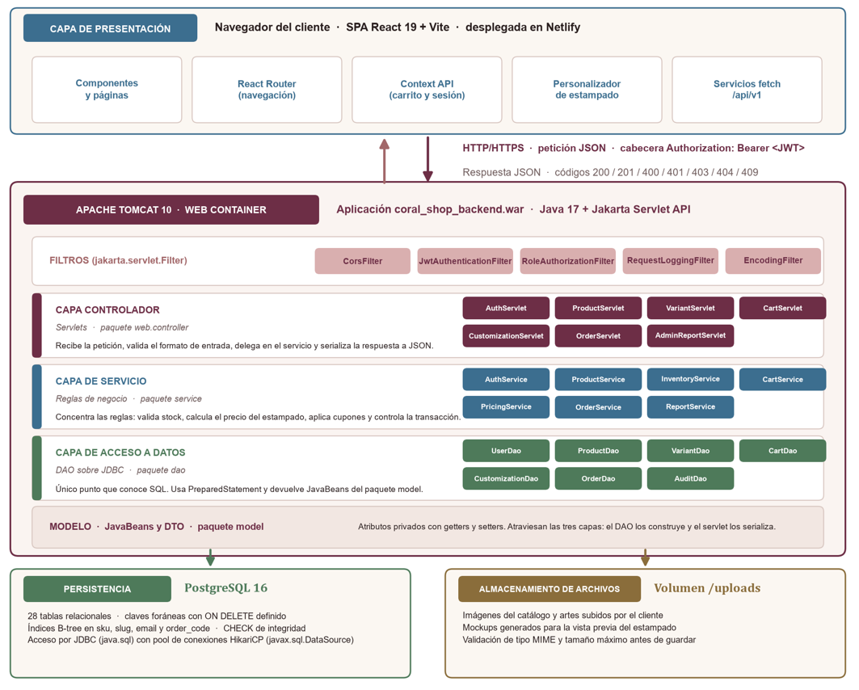
Cliente-servidor en tres capas sobre un contenedor web Java
17 / 28

Slide 16
4 · JUSTIFICACIÓN
Cómo aplicamos el MVC visto en clase
La sesión 1 cierra estableciendo la correspondencia: JavaBean es el Modelo, el Servlet es el Controlador y el JSP es la Vista. La conservamos con una sola adaptación.
MODELO
CONTROLADOR
VISTA
JavaBean por tabla
Servlet por recurso
JSP con EL y JSTL
Idéntico a la teoría
Idéntico a la teoría
Adaptado: React en el navegador
paquete model + DTO para la API.
Atributos privados con getters y setters, sin lógica de negocio.
paquete web.controller + filtros.
Lee la petición, delega en el servicio y serializa la respuesta.
El servlet responde JSON en lugar de hacer forward a un JSP, porque el cliente es una aplicación de página única.
LO IMPORTANTE!!!!
El Servlet sigue siendo el Controlador y sigue sin contener reglas de negocio ni SQL: lo único que cambia es el formato de la respuesta, de HTML a JSON. Añadimos además una capa de servicio entre el controlador y el acceso a datos, para no concentrar la lógica en el servlet.
18 / 28

Slide 17
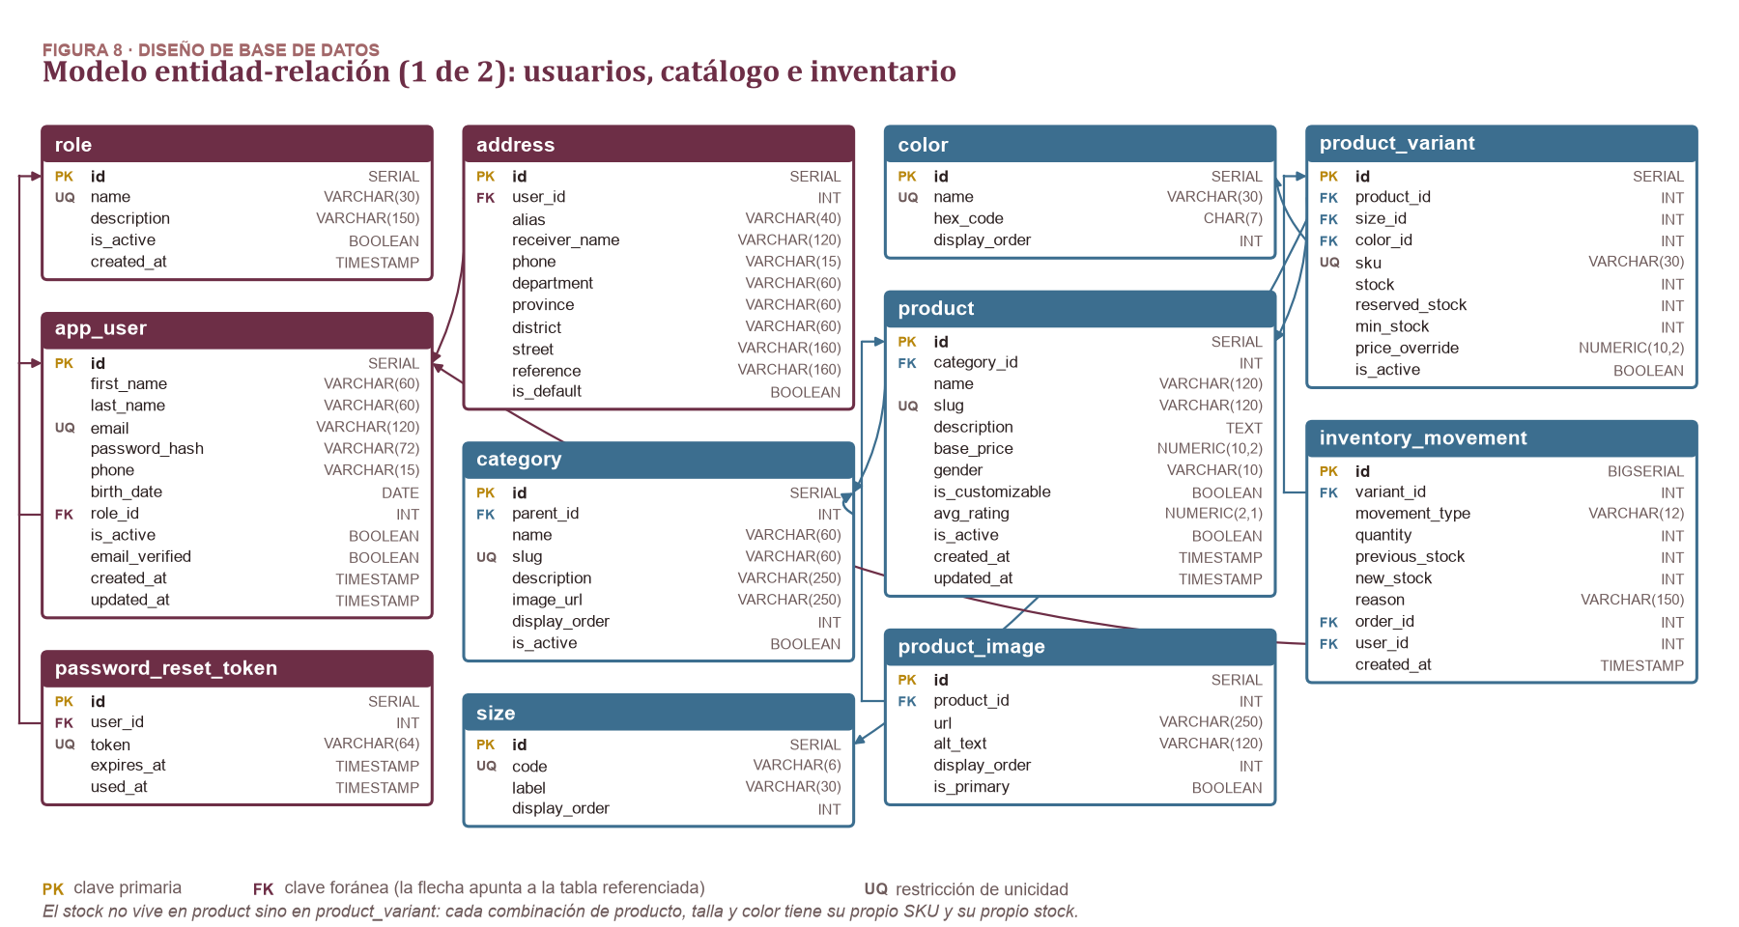
5 · MODELO ENTIDAD-RELACIÓN (1 DE 2)
Usuarios, catálogo e inventario
21 / 28

Slide 18
5 · MODELO DE DATOS
Las decisiones que sostienen el modelo
El stock vive en la variante
El pedido es inmutable
product guarda el modelo de prenda; product_variant guarda cada combinación real de talla y color con su SKU, su stock y su precio propio. UNIQUE (product_id, size_id, color_id).
order_item copia nombre, SKU, talla, color y precio al momento de comprar. Si mañana sube el precio, los pedidos ya emitidos no cambian. Desnormalización consciente.
La personalización es una entidad propia
Todo movimiento deja rastro
customization guarda la configuración concreta del estampado y puede reutilizar un design de Mis diseños. La misma estructura sirve al carrito y al pedido.
Ninguna operación cambia el stock sin escribir en inventory_movement el stock anterior, el nuevo, el motivo y el responsable. Lo mismo hacen order_status_history y audit_log.
222 campos · 39 claves foráneas · tercera forma normal, con la excepción deliberada de order_item
23 / 28

Slide 19
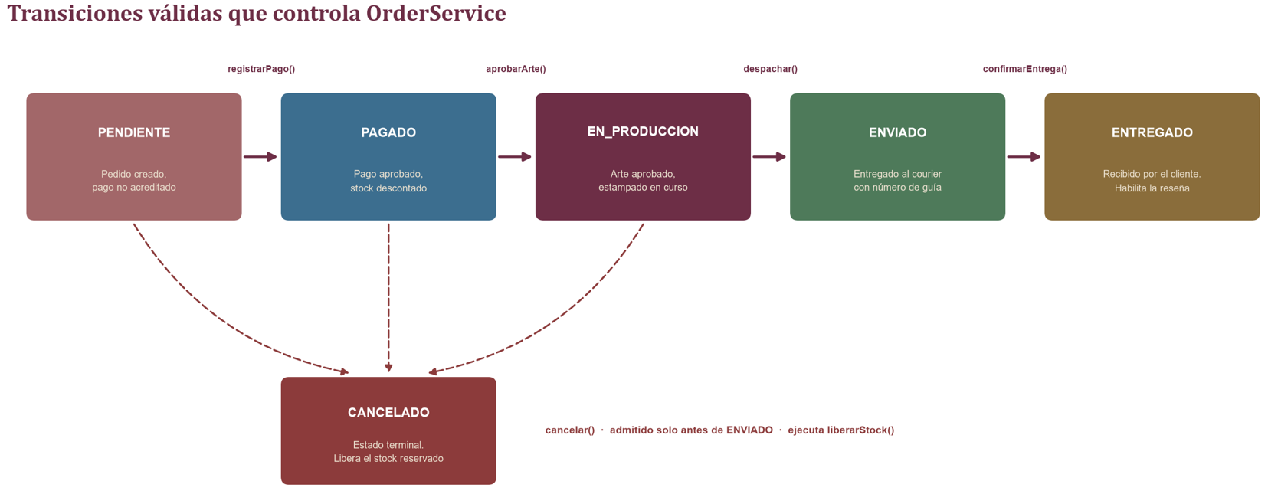
Máquina de estados del pedido
24 / 28

Slide 20
PARA CERRAR
Lo que dejamos definido
Un problema con causa raíz identificada
Una tienda con las funcionalidades cerradas
Ishikawa, Canvas, PESTEL y FODA cruzado apuntan al mismo vacío: no hay canal propio.
20 módulos, 49 requerimientos funcionales, 15 no funcionales y 14 reglas de negocio.
Una arquitectura justificada en la teoría del curso
Un modelo de datos completo
Servlets, JavaBeans, JDBC y Tomcat, en tres capas y con la Vista externalizada a React.
28 tablas, 222 campos y 39 claves foráneas, con su diccionario campo por campo.
Gracias. ¿Preguntas?
coral-st.netlify.app

